Slide 1
Microprogramming dan microarchitecture

Slide 2
Dua operasi utama microarchitecture komputer
Mekanisme aliran data atau transfer dari satu register ke register yang lain, data berada dalam prosesor.
Menyimpan atau mempertahankan data yang diterima atau sudah ada dalam register
Sekitar 95% mekanisme dalam prosesor dipakai untuk dua mekanisme/operasi ini.

Slide 3
Mempertahankan data dalam register
Register menyimpan bit dengan bit latch atau D flip-flop.
Register dengan D flip-flop adalah paralel-in-paralel-out register
Data yang tersedia pada input disimpan pada transisi dari sinyal clock
Terjadinya proses penyimpanan (latch) bisa dibuat pada transisi dari low ke high (rising-edge) atau pada transisi dari high ke low (falling-edge). Untuk penyeragaman dalam pembahasan ini digunakan transisi dari high ke low

Slide 4
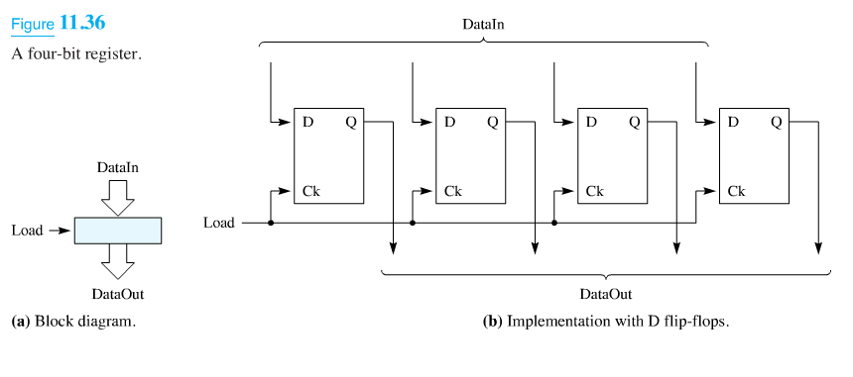
Kontrol aliran data register
Sinyal kontrol untuk register mirip seperti sinyal kontrol untuk bus dan memori
Setiap sel bit data dalam register tersambung dengan sinyal clock (load), tri-state buffer input dan tri-state buffer output.
Dengan mengatur kontrol enable di input buffer dan output buffer bisa dilakukan pemutusan dan penyambungan sinyal dari dan ke bus untuk input dan output.

Slide 5
Kebutuhan desain jalur data
Untuk bisa mengimplementasikan mekanisme transfer data dari setiap komponen dari prosesor, maka selain setiap komponen mempunyai kontrol aliran data, maka diperlukan juga jalur untuk transfer data antar komponen tersebut.
Ada dua hal yang harus ditangani prosesor:
Memilih komponen mana (dari sekumpulan komponen yang ada)
Memilih jalur mana yang akan diaktifkan atau dipakai

Slide 6
Desain aliran data
Kasus prosesor sederhana:
Ada empat register R0, R1, R2 dan R3, semua 4-bit
Hanya bisa melakukan empat instruksi:
Mengisi akumulator dari salah satu register
Menyimpan isi akumulator ke salah satu register
Menjumlah isi dari suatu register dan akumulator, hasil disimpan dalam akumulator
Mengurangkan register dari akumulator, hasil disimpan di akumulator

Slide 7

Desain aliran data
Seperti diketahui bahwa dalam suatu instruksi prosesor ada bagian opcode yang bisa dipakai untuk identifikasi operasi. Ada 4 operasi: bisa digunakan 2-bit identitas operasi dalam opcode. Diperlukan lagi 2-bit untuk identitas register. Dalam kasus ini kita bisa gunakan 4-bit untuk opcode.

Slide 8
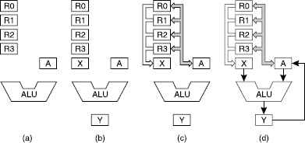
Aliran data dan register
Komputer sederhana kita menggunakan ALU untuk implementasi instruksinya (gb. a). ALU mempunyai dua register input (X dan A) dan satu register output (Y), semuanya 4-bit (gb. b)
Untuk operasi transfer diperlukan jalur transfer antara semua register dari ALU (gb. c)
Untuk operasi aritmetik diperlukan jalur transfer data antara semua register input dengan ALU, register output dan akumulator.

Slide 9
Sinyal kontrol
Untuk memungkinkan mekanisme transfer data dan operasi seperti yang diinginkan dalam suatu instruksi mesin, harus disediakan sinyal kontrol yang tepat pada setiap komponen dan jalur datanya.
Dalam kasus ini diperlukan sinyal kontrol untuk mengaktifkan input output dan jalur data, serta sinyal operasi untuk ALU.

Slide 10
Sinyal Kontrol
Untuk ALU diperlukan sinyal untuk latch register X (S3), latch register Y (S2), kontrol output ALU ke akumulator (S4), dan jenis operasi ALU add atau subtract (S1)
Untuk setiap register diperlukan sinyal untuk latch (Cx), enable output (ENXx), dan enable input (ENAx)
Untuk akumulator sendiri diperlukan sinyal untuk input latch S5 dan enable output S6

Slide 11
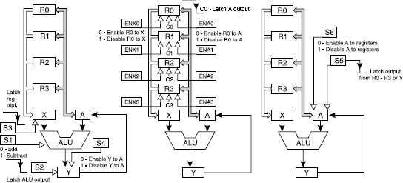
Sinyal kontrol

Slide 12
Sinyal kontrol
Name | Location | Function | Signal type | Remarks
S1 | ALU | ALU function control | Level triggered | 0-add, 1-subtract
S2 | Y-register | Latch ALU output in Y | Edge triggered | Falling edge
S3 | X-register | Latch Rn output in X | Edge triggered | Falling edge
ENX0–ENX3 | R0–R3 | Enable Rn for X | Level triggered | 0-enable, 1-disable
ENA0–ENA3 | R0–R3 | Enable Rn for accumulator | Level triggered | 0-enable, 1-disable
C0–C3 | R0–R3 | Latch accumulator output in Rn | Edge triggered | Falling edge
S4 | Y | Enable Y output to accumulator | Level triggered | 0-enable, 1-disable
S5 | Accumulator | Latch Rn output in accumulator | Edge triggered | Falling edge
S6 | Accumulator | Enable accumulator output to R0–R3 | Level triggered | 0-enable, 1-disable

Slide 13
Microinstruction
Setelah tersedia register, ALU, jalur data dan sinyal kontrol, maka untuk bisa melakukan proses seperti yang diinginkan suatu instruksi diperlukan langkah-langkah yang masing-masing berupa penerapan nilai sinyal kontrol yang sesuai. Langkah-langkah dalam instruksi mesin ini disebut instruksi mikro atau microinstruction.
Contoh untuk mengisi akumulator dari register R0
ENA0 diset ke 0 untuk output ke bus akumulator
S5 ditransisikan dari high ke low untuk latch ke akumulator
Urutan sangat penting. S5 dulu baru ENA0 → data tidak tersimpan di A.

Slide 14
Microinstruction
Diperlukan mekanisme yang akan memberikan sinyal kontrol yang sesuai untuk setiap langkah dari suatu instruksi.
Dengan mengabaikan siklus fetch, untuk contoh ini instruksi (0000) sudah tersimpan dalam register IR.
Langkah berikutnya adalah dengan menggunakan clock prosesor, harus dibangkitkan sinyal ENA0 dan S5
Hal ini bisa diimplementasikan dengan hardware atau software.

Slide 15
Instruksi mikro untuk Load A
Instruction | Step 1 | Step 2 | Step 3 | Step 4
Load A by R0 | ENA0 = 0 | S5 1 to 0 | S5 0 to 1 | ENA0 = 1
Load A by R1 | ENA1 = 0 | S5 1 to 0 | S5 0 to 1 | ENA1 = 1
Load A by R2 | ENA2 = 0 | S5 1 to 0 | S5 0 to 1 | ENA2 = 1
Load A by R3 | ENA3 = 0 | S5 1 to 0 | S5 0 to 1 | ENA3 = 1
Explanation of steps (microinstructions) | Enable target register | Latch data in accumulator | Reset S5 | Disable target register

Slide 16
Instruksi mikro untuk store A
Instruction | Step 1 | Step 2 | Step 3 | Step 4
Save A in R0 | S6 = 0 | C0 1 to 0 | C0 0 to 1 | S6 = 1
Save A in R1 | S6 = 0 | C1 1 to 0 | C1 0 to 1 | S6 = 1
Save A in R2 | S6 = 0 | C2 1 to 0 | C2 0 to 1 | S6 = 1
Save A in R3 | S6 = 0 | C3 1 to 0 | C3 0 to 1 | S6 = 1
Explanation of steps | Enable accumulator | Latch data in target register | Reset latching signal | Disable accumulator

Slide 17
Instruksi mikro untuk add
Instruction | 1 | 2 | 3 | 4 | 5 | 6 | 7 | 8 | 9 | 10
Add A with R0 | ENX 0 = 0 | S3 1 to 0 | S3 0 to 1 | S1 = 0 | S2 1 to 0 | S2 0 to 1 | S4 = 0 | S5 1 to 0 | S5 0 to 1 | S4 = 1
Add A with R1 | ENX 1 = 0 | S3 1 to 0 | S3 0 to 1 | S1 = 0 | S2 1 to 0 | S2 0 to 1 | S4 = 0 | S5 1 to 0 | S5 0 to 1 | S4 = 1
Add A with R2 | ENX 2 = 0 | S3 1 to 0 | S3 0 to 1 | S1 = 0 | S2 1 to 0 | S2 0 to 1 | S4 = 0 | S5 1 to 0 | S5 0 to 1 | S4 = 1
Add A with R3 | ENX 3 = 0 | S3 1 to 0 | S3 0 to 1 | S1 = 0 | S2 1 to 0 | S2 0 to 1 | S4 = 0 | S5 1 to 0 | S5 0 to 1 | S4 = 1
Explanation of steps | Enable target register | Latch data in X | Reset S3 | For adding | Latch ALU output in Y | Reset S2 | Enable Y | Latch result in A | Reset S5 | Disable Y

Slide 18
Instruksi mikro untuk sub
Instruction | 1 | 2 | 3 | 4 | 5 | 6 | 7 | 8 | 9 | 10
Subtract R0 from A | ENX 0 = 0 | S3 1 to 0 | S3 0 to 1 | S1 = 1 | S2 1 to 0 | S2 0 to 1 | S4 = 0 | S5 1 to 0 | S5 0 to 1 | S4 = 1
Subtract R1from A | ENX 1 = 0 | S3 1 to 0 | S3 0 to 1 | S1 = 1 | S2 1 to 0 | S2 0 to 1 | S4 = 0 | S5 1 to 0 | S5 0 to 1 | S4 = 1
Subtract R2 from A | ENX 2 = 0 | S3 1 to 0 | S3 0 to 1 | S1 = 1 | S2 1 to 0 | S2 0 to 1 | S4 = 0 | S5 1 to 0 | S5 0 to 1 | S4 = 1
Subtract R3 from A | ENX 3 = 0 | S3 1 to 0 | S3 0 to 1 | S1 = 1 | S2 1 to 0 | S2 0 to 1 | S4 = 0 | S5 1 to 0 | S5 0 to 1 | S4 = 1
Explanation of steps | Enable target register | Latch data in X | Reset S3 | For subtracting | Latch ALU output in Y | Reset S2 | Enable Y | Latch result in A | Reset S5 | Disable Y

Slide 19
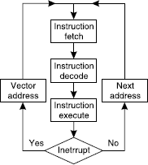
Siklus instruksi prosesor
Fungsi prosesor menjalankan program
Dengan cara mengambil instruksi, menjalankan, mengambil instruksi berikutnya, dst
Kalau ada interrupt, menjalankan (lompat) ke instruksi dari ISR (Interrupt Service Routine)

Slide 20
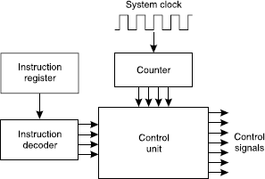
Hardwired control
Membangkitkan sinyal untuk instruksi mikro dengan hardware (rangkaian sekuensial)
Struktur dasar seperti gambar.
Input : Instruksi dalam IR
Output: sinyal kontrol
Step: diatur dari system clock

Slide 21
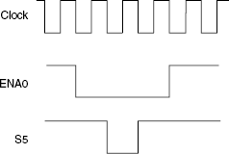
Timing diagram untuk load A,R0
IR = 0000
2-bit rendah untuk menyeleksi R0 (00), digunakan dekoder untuk memilih register

Slide 22
Hardwired control
Kelebihan
Cepat (dibandingkan software / microprogrammed)
Kekurangan
Semakin komplek instruksi, semakin rumit rangkaiannya.

Slide 23
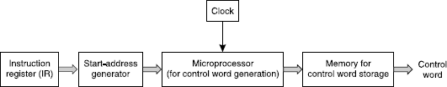
Programmed control
Implementasi control unit berbasis micro program menggunakan ‘komputer kecil’ untuk menjalankan instruksi mikro.
Tidak seperti komputer biasa dimana memori dipakai untuk menyimpan instruksi, memori dalam microprammed control dipakai untuk membangkitkan sinyal kontrol
Tidak seperti pada komputer, microprogram komputer hanya mengirim alamat (urutan alamat) ke memori control untuk membangkitkan sinyal kontrol sesuai instruksi yang dijalankan prosesor.

Slide 24
Contoh isi memori kontrol
no | C0 | C1 | C2 | C3 | A0 | A1 | A2 | A3 | X0 | X1 | X2 | X3 | S1 | S2 | S3 | S4 | S5 | S6
1 | 1 | 1 | 1 | 1 | 0 | 1 | 1 | 1 | 1 | 1 | 1 | 1 | 1 | 1 | 1 | 1 | 1 | 1
2 | 1 | 1 | 1 | 1 | 0 | 1 | 1 | 1 | 1 | 1 | 1 | 1 | 1 | 1 | 1 | 1 | 0 | 1
3 | 1 | 1 | 1 | 1 | 1 | 1 | 1 | 1 | 1 | 1 | 1 | 1 | 1 | 1 | 1 | 1 | 1 | 1
4 | 1 | 1 | 1 | 1 | 1 | 0 | 1 | 1 | 1 | 1 | 1 | 1 | 1 | 1 | 1 | 1 | 1 | 1
5 | 1 | 1 | 1 | 1 | 1 | 0 | 1 | 1 | 1 | 1 | 1 | 1 | 1 | 1 | 1 | 1 | 0 | 1
6 | 1 | 1 | 1 | 1 | 1 | 1 | 1 | 1 | 1 | 1 | 1 | 1 | 1 | 1 | 1 | 1 | 1 | 1
7 | 1 | 1 | 1 | 1 | 1 | 1 | 0 | 1 | 1 | 1 | 1 | 1 | 1 | 1 | 1 | 1 | 1 | 1
8 | 1 | 1 | 1 | 1 | 1 | 1 | 0 | 1 | 1 | 1 | 1 | 1 | 1 | 1 | 1 | 1 | 0 | 1
9 | 1 | 1 | 1 | 1 | 1 | 1 | 1 | 1 | 1 | 1 | 1 | 1 | 1 | 1 | 1 | 1 | 1 | 1

Slide 25
Programmed control
Dalam programmed control, untuk setiap instuksi ditentukan alamat awal dan alamat akhir dari setiap instruksi
Contoh:
Load A from R0 alamat awal 1, akhir 3
Load A from R1 alamat awal 4, akhir 6,
Dst

Slide 26
Programmed control
Keuntungan
Modifikasi instruksi lebih mudah (flexible)
Kelemahan
Proses pelaksanaan instruksi lebih lambat dibanding hardwired control

Slide 27
Sekuen dan pelaksanaan instruksi (instruksi add R0 yg diringkas)
 | C | C | C | C | EN | EN | EN | EN | EN | EN | EN | EN | S | S | S | S | S | S
Sequence | 0 | 1 | 2 | 3 | A0 | A1 | A2 | A3 | X0 | X1 | X2 | X3 | 1 | 2 | 3 | 4 | 5 | 6
T0 | 1 | 1 | 1 | 1 | 1 | 1 | 1 | 1 | 0 | 1 | 1 | 1 | 1 | 1 | 1 | 1 | 1 | 1
T1 | 1 | 1 | 1 | 1 | 1 | 1 | 1 | 1 | 0 | 1 | 1 | 1 | 0 | 1 | 0 | 1 | 1 | 1
T2 | 1 | 1 | 1 | 1 | 1 | 1 | 1 | 1 | 1 | 1 | 1 | 1 | 0 | 0 | 1 | 1 | 1 | 1
T3 | 1 | 1 | 1 | 1 | 1 | 1 | 1 | 1 | 1 | 1 | 1 | 1 | 0 | 1 | 1 | 0 | 1 | 1
T4 | 1 | 1 | 1 | 1 | 1 | 1 | 1 | 1 | 1 | 1 | 1 | 1 | 0 | 1 | 1 | 0 | 0 | 1
T5 | 1 | 1 | 1 | 1 | 1 | 1 | 1 | 1 | 1 | 1 | 1 | 1 | 0 | 1 | 1 | 1 | 1 | 1

Slide 28
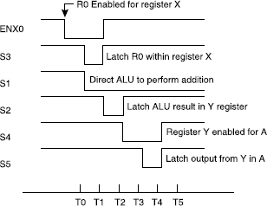
Timing diagram

